Slide 1
提纲
1
明确目标
2
做好准备
3
笔试面试
4
经验总结

Slide 2
1.明确目标
明确自己申请的岗位：
前端开发：HTTP、JS、H5、CSS；
后台开发：linux（makefile）、数据库（mysql/oracle）、 shell/python、网络编程、并发模型；
测试开发：工具使用、性能测试、安全性、健壮性；
产品经理：沟通能力、产品思维。

Slide 3
2.做好准备
复习基础知识：
编程语言、操作系统、计算机网络、数据结构和算法
数据结构
基本
数组、链表、堆、栈、队列、优先级队列、二叉树、哈希
高级
AVL树、红黑树、B树、线段树、字典树、前缀树、bitmap

Slide 4
2.做好准备
算法
排序算法
插入、选择、冒泡、快排、堆、归并、桶排序、计数等
字符串匹配算法
KMP、BM等
树的遍历算法
前序、中序、后序、非递归实现
图论算法
DFS、BFS、最短路径、最小生成树
其他
贪心、动态规划、分治、递归、搜索

Slide 5
2.做好准备
语言
C++基本语法
构造与析构、拷贝与赋值、操作符重载、继承、多继承、虚继承、虚函数、多态、模板、C++对象模型
STL
vector、list、map、set等容器、底层实现、内存分配、迭代器类型
其他
智能指针、boost库、设计模式

Slide 6
2.做好准备
网络
TCP/IP协议
TCP、UDP、IP、HTTP协议
TCP三次握手与四次挥手
流量控制与拥塞控制
路由选择算法
网络编程
Socket编程、网络服务器模型
select、poll、epoll模型

Slide 7
2.做好准备
操作系统
进程与线程
概念与区别、线程同步、进程间通信、pv操作、多线程编程
内存管理与分配
页式管理、段式管理、段页式管理
资源分配与调度
分配策略、死锁检测与预防、处理机调度

Slide 8
2.做好准备
Linux
Linux基本命令
正则表达式
Shell编程
线程同步与进程通信
网络编程
Unix环境高级编程

Slide 9
2.做好准备
熟悉项目知识：
能从项目背景到项目架构设计讲清楚；
能把自己的核心工作内容讲深入（要又技术难度）；
能提出项目中可以优化的点（要有相关思考）。

Slide 10
2.做好准备
提前准备：看书刷题！
刷题：牛客网：http://www.nowcoder.com/ leetcode：https://leetcode.com/
看书：
产品类 | 【启示录：打造用户喜爱的产品】 【至关重要的设计】 【乔布斯传】看乔布斯对产品的执着 【认识盈余】
测试类 | 【测试驱动开发的艺术】 【TCP\IP协议详解】 【软件测试与质量管理】 【鸟哥的Linux私房菜】

Slide 11
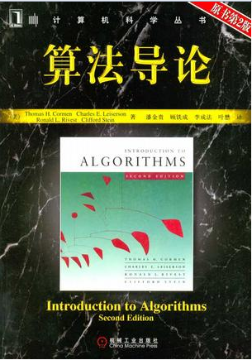






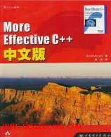
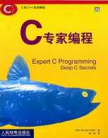
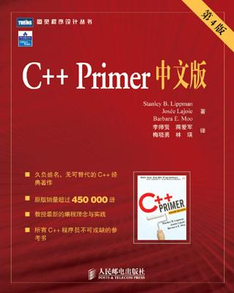


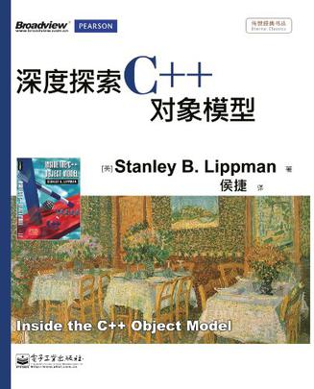





后台开发--推荐书籍

Slide 12
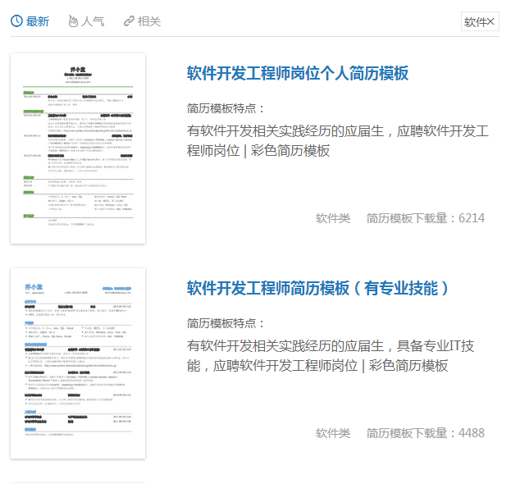
2.做好准备
在线简历制作：乔布简历网站、实验室师兄师姐模版。
几点注意：
不要写精通
不知道的就不要写
了解，要确实是了解
项目要比较熟悉
重点要突出

Slide 13
3.笔试面试
在线笔试：注意分配好时间（选择题、编程题）；
自我介绍：重项目、挖坑；
深入讲解项目（难点、方案）；
哪个项目对你而言印象最深，请简要介绍这个项目。
项目成员是怎样分工的，你做了什么工作？
项目中遇到的最大困难是什么，你如何解决的？
当你的意见与项目团队中其他人意见不一致时，你会怎么做，如何说服别人？

Slide 14
3.笔试面试
写代码（沟通明确需求、注重边界条件、写测试用例）；
技术探讨：重思路，重沟通；
保持礼貌、保持自信！

Slide 15
4.几点注意
就业相关
提早准备：看书刷题！准备内推！
信息获取：大街网、牛客网、各公司官网（ BAT 、网易游戏、360、小米、
银行系、美团、360。。。）；
从容面试：广度 + 深度。
实习相关
积极主动：导师分配的任务快速完成 + 主动找导师要任务做！
勤于思考：完成任务不能停留在表面，应该实时深入理解里面的内容！
积极心态：始终保持一颗积极而强大的内心！
Offer选择
问自己想过什么样的生活？
选择对口的方向比从事完全没有做过的方向风险会小很多！
Notes:
【没能留用的原因】：
这是一个非常尴尬，但是却又很好的问题，至少我参加校招时基本每家公司的面试官都会问到。那么如果是在面试过程中，被问到这个问题，应该怎么回答呢？我要告诉你，无论你是由于什么原因导致最终没有留下来，你最好的回答是告诉面试官是因为没有招聘名额导致的。
那么今天在各位学弟学妹面前，我想讲讲关于自己没有留用的真实原因，也希望大家能从我这个真实的例子中学到一些经验。我本科和研究生基本做的都是一些使用C++开发的功能项目，在腾讯的实习做的是Android终端开发，尽管Java语言不是什么问题，但是Android下面的那种复杂控件和高级特性的使用，都需要时间和经验的积累。实习的过程中，我圆满完成了导师分配的任务，最终在留用考核的时候也得到了导师的充分认可。但是，最终的留用权取决于leader，leader在校招内推面试过程中找到了长期从事Android开发，相关经验更加丰富的同学，考虑到名额也是有限的，最终没有将我留下。
这里要说的就是从中需要总结的经验教训了：
offer的选择问题，选择对口的方向比从事完全没有做过的方向风险会小很多！

Slide 16
谢谢！
预祝学弟学妹们找到好工作！
Question？

